Slide 1

软件管理平台报告
杨元超

Slide 2

该平台分为三部分：
开放平台
  此部分针对开发者。开发在可以上传app、管理自己的app等。
后台管理系统
此部分针对管理员。管理员可以审核开发者上传的app、管理所有的app等。
前台
前台为展示app的平台。此部分针对用户。用户可以浏览app、下载/安装app、在线使用webApp、wapApp等。

Slide 3
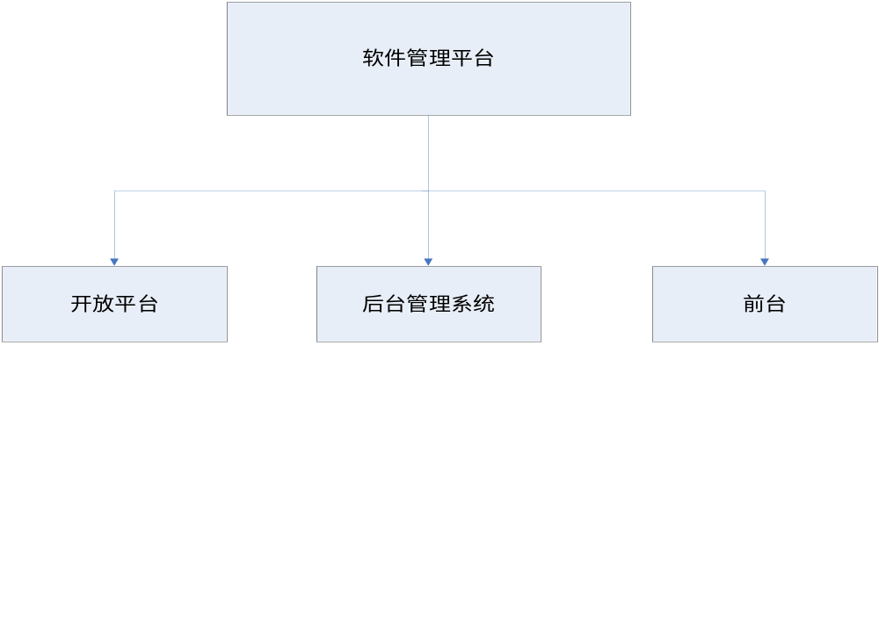
系统分解

Slide 4
开放平台
把网站的服务封装成一系列计算机易识别的数据接口开放出去，供第三方开发者使用，这种行为就叫做Open API，提供开放API 的平台本身就被称为开放平台。

Slide 5
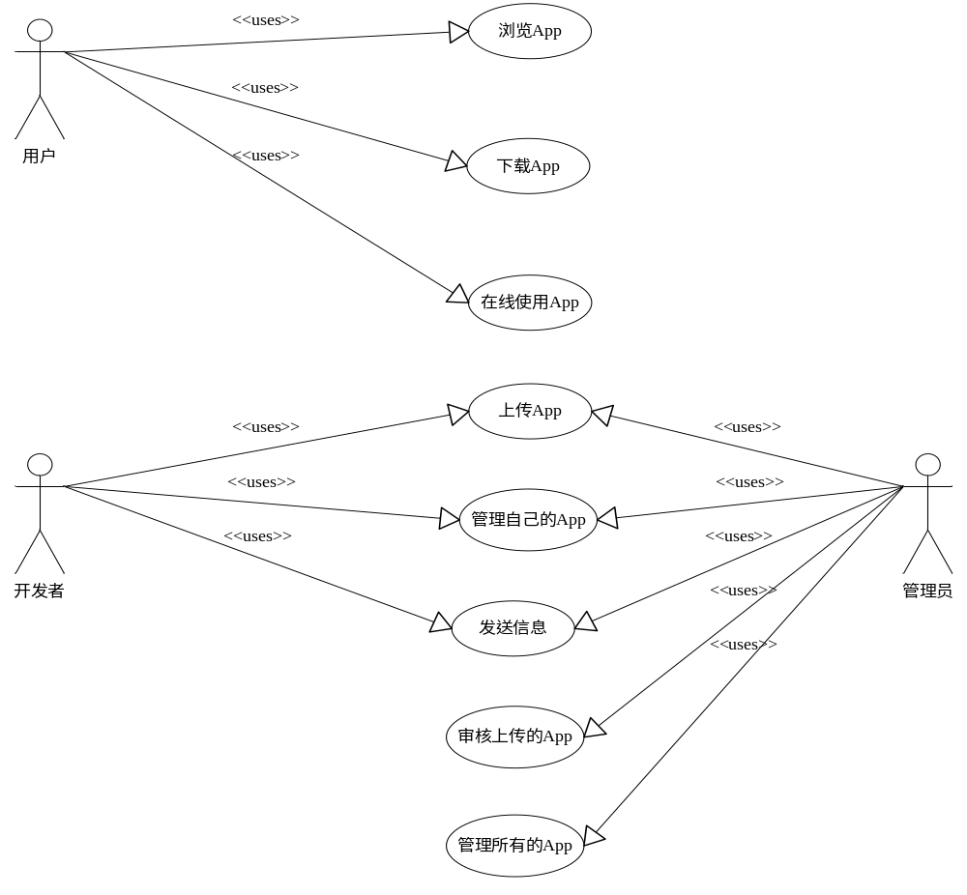

Slide 6
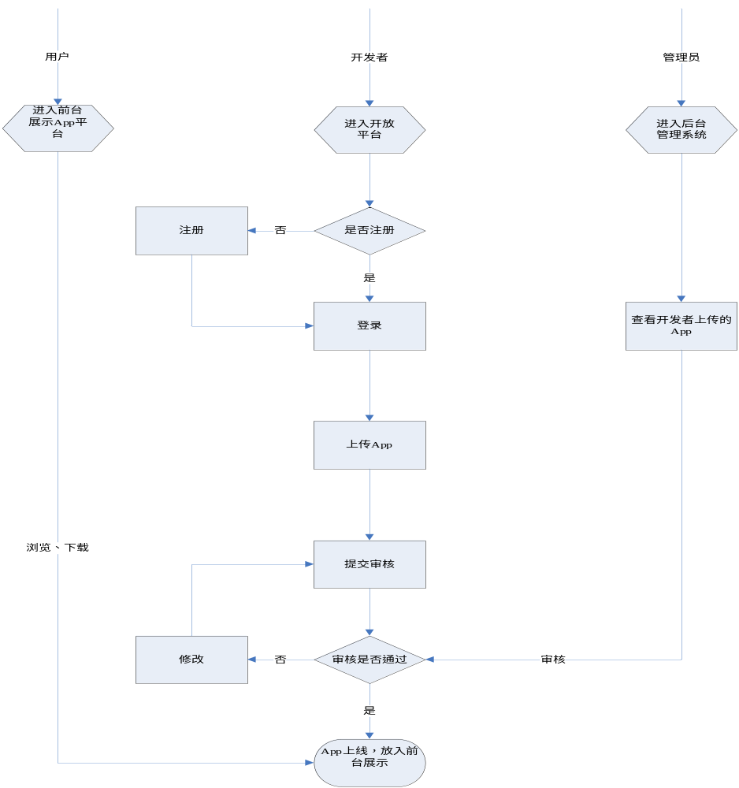
主流程

Slide 7
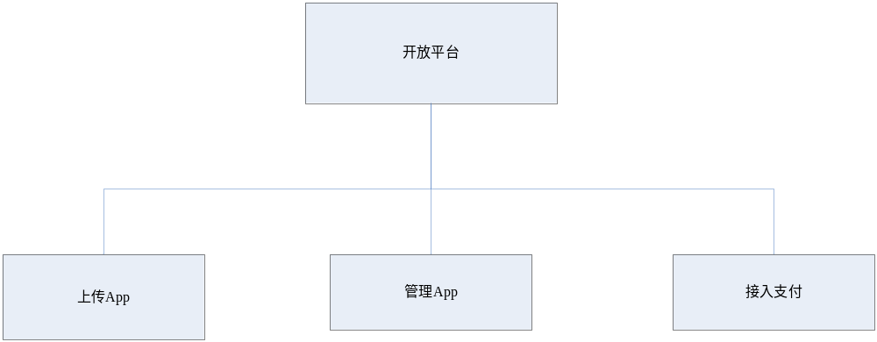
系统详细设计——开放平台

Slide 8
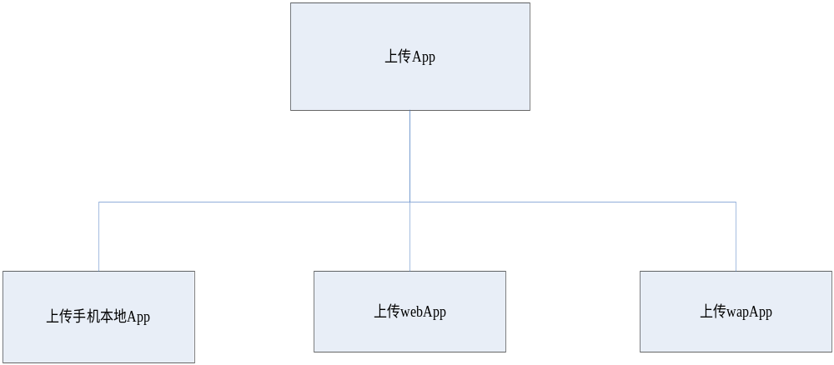
上传App

Slide 9
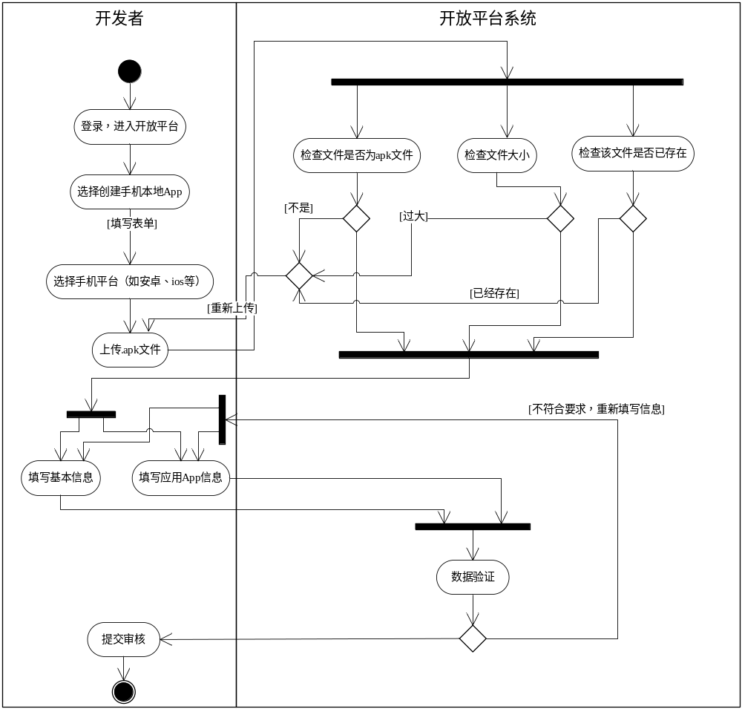
上传手机本地App活动图

Slide 10
上传手机本地App
手机本地App的创建既不涉及用户授权的问题，也不能调用开放平台的API。
用户在前台可以下载手机本地App到PC中，或通过手机助手软件直接安装App到手机中。

Slide 11
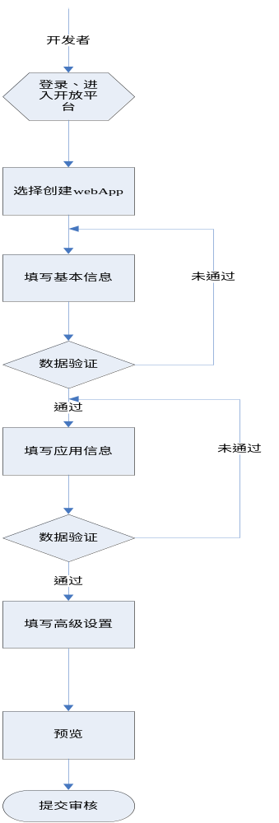
上传webApp

Slide 12
填写基本信息
开发者填写应用名称、应用分类、应用介绍等基本信息。

Slide 13
填写应用信息
此处分为三个部分：
  获得AppID、App key、App Secret。
App Key和AppID用于在开放平台上唯一标识你的应用，它们之间存在一一对应的关系。App Secret是开放平台和你的应用秘密约定的一个Key，用于双方做一些安全性的验证。
App Key相当于核心工作流程中的应用端信息中的client_id；
App Secret相当于应用端信息中的client_secret。
选择应用实现方式
可以填写一个网页地址，也可以直接上传一个flash文件。
  填写应用信息
重点是填写回调地址，用于redirect_url验证。

Slide 14
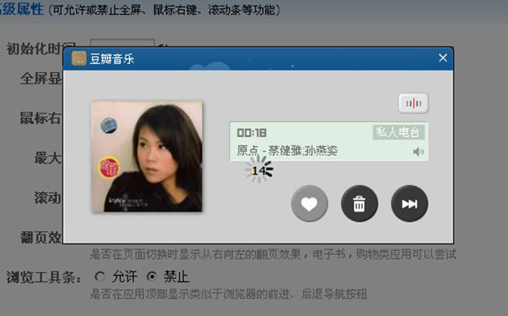
预览效果图

Slide 15
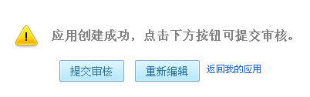

Slide 16
上传wapApp
wapApp适合手机用户进入前台时，在线访问的App。

Slide 17
API
开发者可以在上传的第三方应用中，调用平台提供的的API（或是使用SDK的提供的方法）。
开放平台API提供了一种新的接口调用方式，允许第三方应用通过访问资源服务器对应的url并传递相关参数的方式，来调用相应API，从而获得相应信息或实现相应的操作。
只有webApp和wapApp应用可以调用API，手机本地App不可以也不需要调用API。

Slide 18
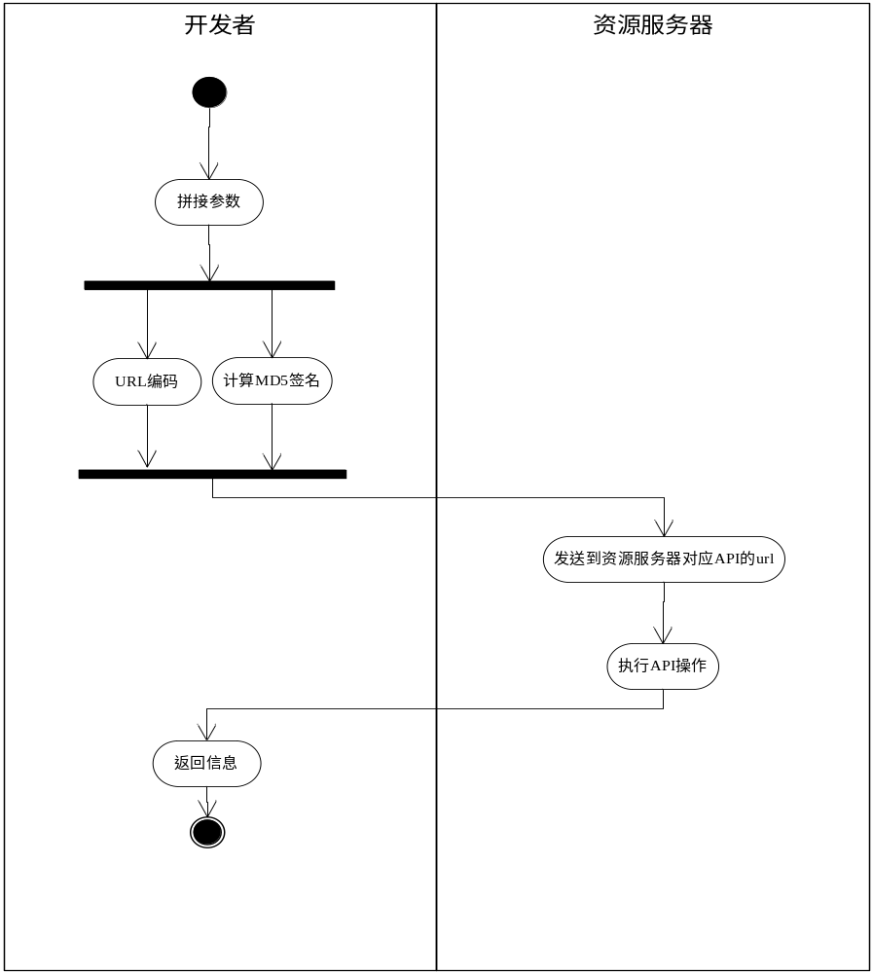
调用API

Slide 19
  拼接参数
  开发者准备API所需的参数。传递参数的方式有：
    使用url传递参数。
如：
https://openapi.360.cn/user/me.json?access_token=120652e586871bb6bbcd1c7b77818fb9c95d92f9e0b735873
    通过post传递参数。

Slide 20
  URL编码
  需要对参数进行url编码（utf-8），否则资源服务器无法正确读取。

Slide 21
  计算MD5签名
为了确保应用与开放平台API服务器之间的安全通信，避免App Secret盗用、数据篡改等恶意攻击行为， API 服务器使用了签名机制。应用在调用API之前，需要计算出签名，并追加到请求参数中，参数名为“sig”。签名是由请求参数和应用的私钥App Secret经过MD5加密后生成的字符串。

Slide 22
  发送
发送到资源服务器的API的url。
执行API操作
如果该API要执行具体动作（如执行下载指定文件、打开指定页面等），则执行。
  返回信息

Slide 23
API分类
API分为两类。
一类是需要用户授权后才能调用的API（UserAPI）。
拟实现的UserAPI有获取用户信息、获取用户喜好（推送系统）、向用户推荐其它App（推送系统）等。
一类是不需要用户授权就能调用的API（CommonAPI）。
拟实现的CommonAPI有设置是否进行验证与授权、设置应用窗口大小、弹出对话框等。

Slide 24
API使用规范及限制
应用开放平台对每小时API的访问次数进行了限制，超过频次限制后发起的调用都会无法收到任何返回。目前有2种限制方法，分别是单个应用每小时总访问次数限制、应用中单用户每小时访问次数限制。

Slide 25
黑名单
过度频率的调用API或恶意调用API会导致您的应用加入黑名单。加入黑名单之后，所有请求都会无任何返回。

Slide 26
SDK
SDK是对API、授权验证等功能或流程的封装，为了方便第三方开发者更方便地接入本平台。
验证授权的API（如获得Authorization code、获得Access Token）推荐在后台调用（如使用下面的PHP而不是javascript的SDK调用），因为在前台调用的话（如使用javascript SDK的获得Access Token的API），App Secret容易被别人获取。

Slide 27
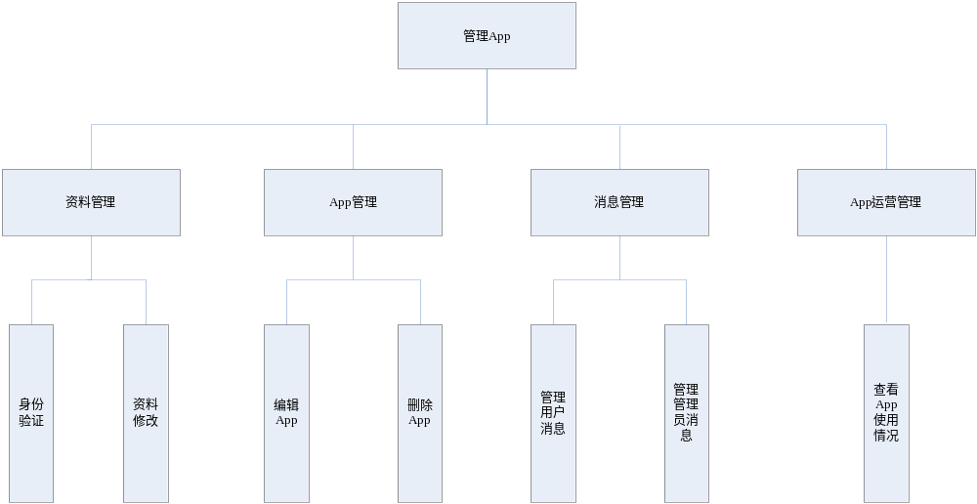
管理App

Slide 28
接入支付
第三方应用可以向用户收费。
用户支付的方式应该至少包括：
网上银行支付
支付宝支付
均用人民币支付，不需要兑换成虚拟货币。
用户支付的过程中不需要用户授权，即第三方应用不需要获得Access Token。

Slide 29
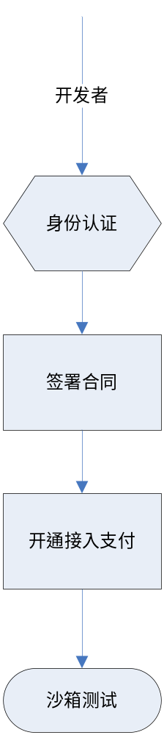
开通支付

Slide 30
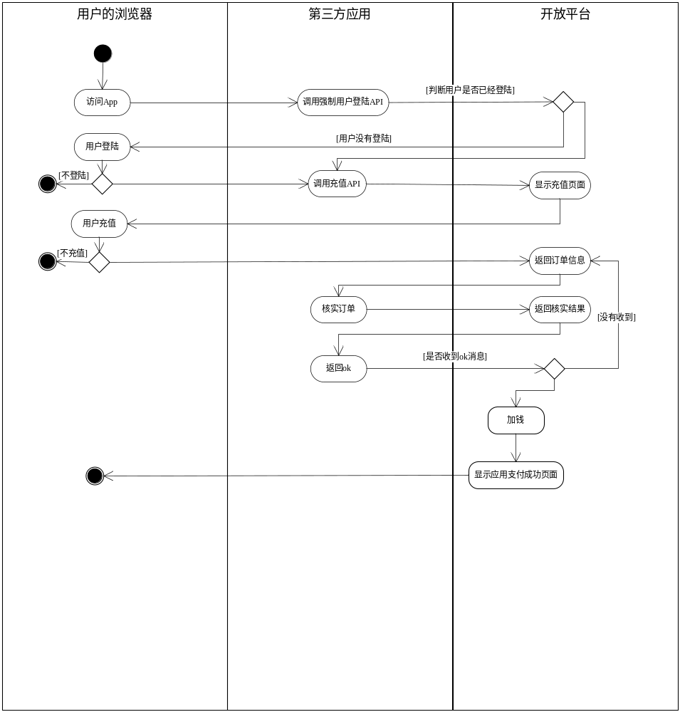
使用接入支付

Slide 31
查账
开放平台向第三方应用提供查账API接口，支持POST和GET请求方式

Slide 32
查帐API接口支持两种查帐方式
1、 查询指定用户的充值记录
如果选择此查帐方式，第三方应用必须传入user_id，product_id为可选参数。此种方式不支持begin_time与end_time参数。
2、查询指定时间段的充值记录
如果选择此查帐方式，第三方应用必须传入begin_time与end_time。此种方式不支持user_id，product_id参数，适用于第三方应用查询某段时间账目。
当同时传入user_id与begin_time、end_time时，开放平台将忽略时间参数，按照方式1进行查询。

Slide 33
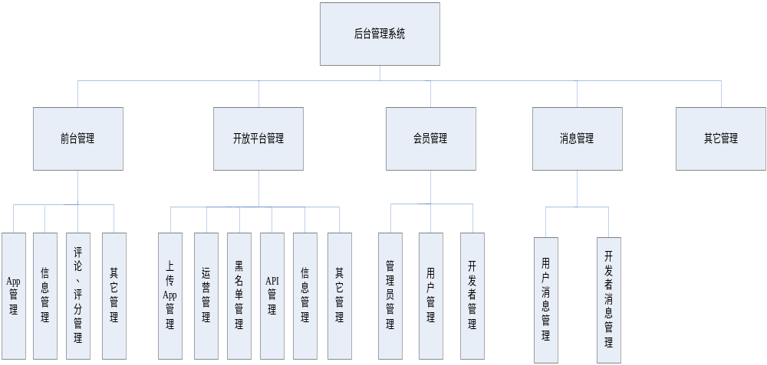
后台管理系统

Slide 34
上传App审核标准
1、普通应用审核标准
2、付费应用审核标准

Slide 35
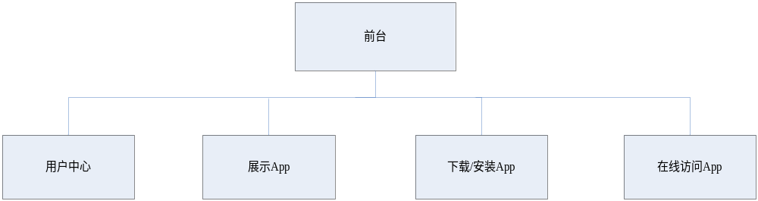
前台

Slide 36
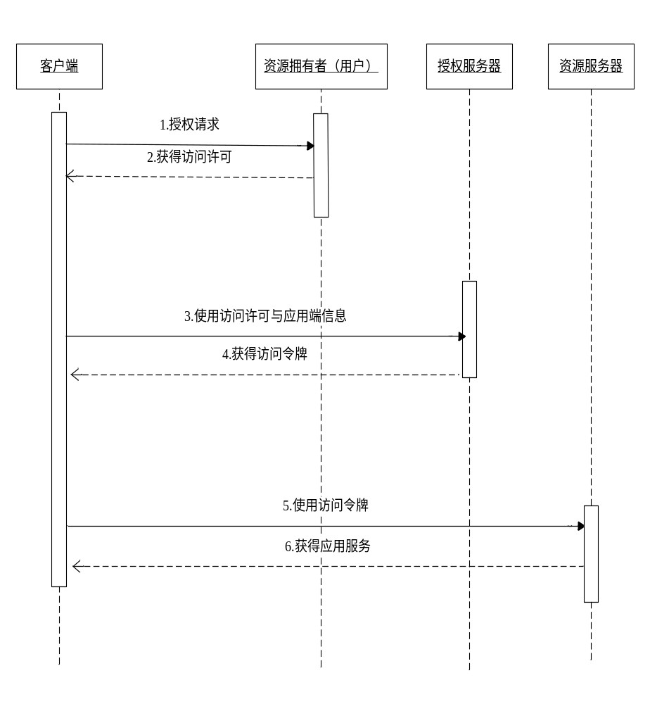
使用OAuth2.0 机制，进行认证授权，获取访问令牌，并通过访问令牌来访问受保护资源的序列图

Slide 37
获得Access Token
本系统开放平台OAuth2.0服务支持以下3种获取Access Token的方式：
服务器端流程：即Authorization Code，适用于所有有Server端配合的应用，如有server端的webApp。
客户端流程：即Implicit Grant，适用于所有无Server端配合的应用，如运行于浏览器内部的JavaScript、ActionScript应用（浏览器插件、纯Flash应用）。
Refresh Token：令牌刷新方式，适用于所有有Server端配合的应用。
注意：使用https而不是http。

Slide 38
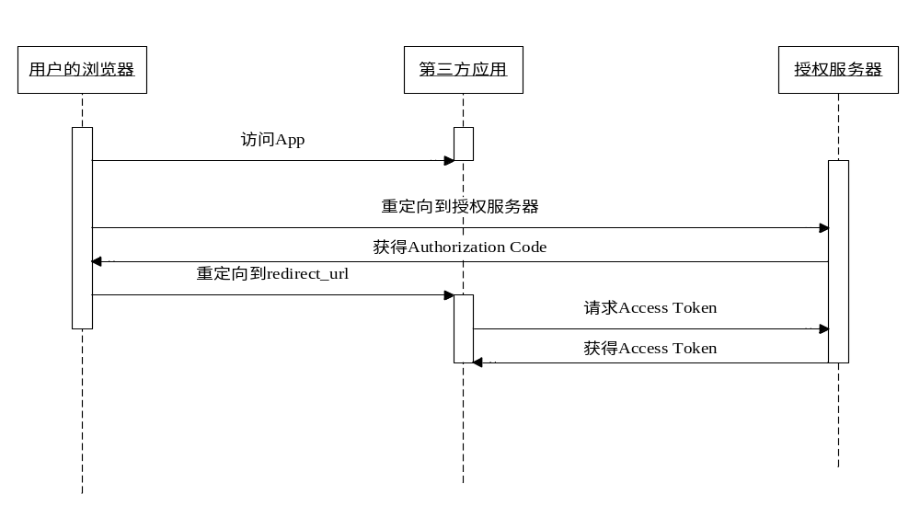
服务器端流程获取Access Token

Slide 39
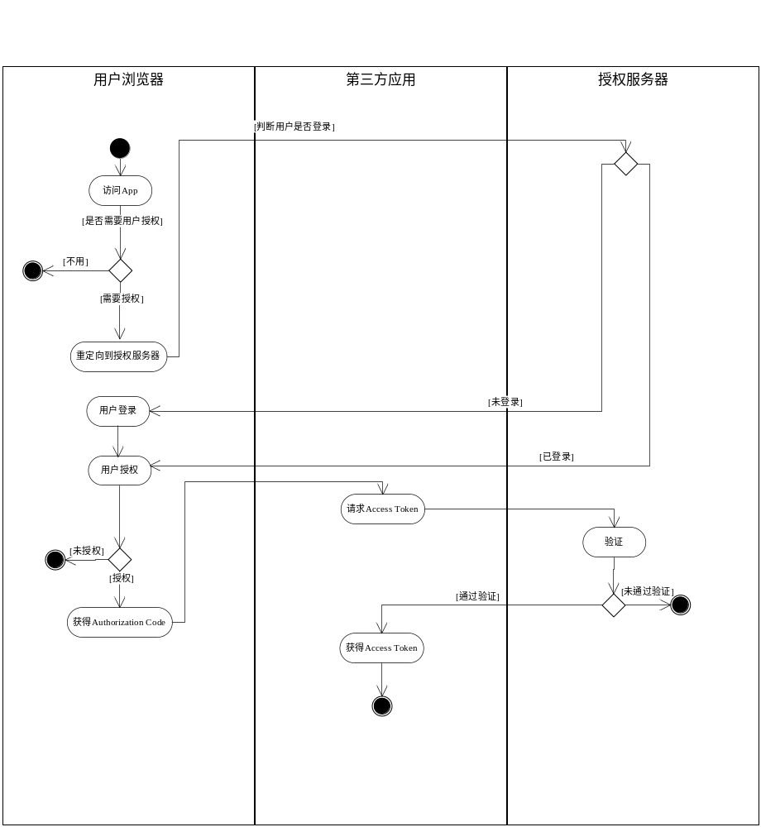

Slide 40
客户端流程获取Access Token
采用客户端流程（Implicit Grant模式）获取Access Token的授权验证流程又被称为User-Agent Flow，适用于所有无Server端配合的应用（由于应用往往位于一个User Agent里，如浏览器里面，因此这类应用在某些平台下又被称为Client-Side Application），如手机/桌面客户端程序、浏览器插件等，以及基于JavaScript等脚本语言实现的应用。
他们的一个共同特点是，应用无法妥善保管其应用密钥（App Secret），如果采取服务器端流程（Authorization Code模式），则会存在泄漏其应用密钥的可能性。

Slide 41
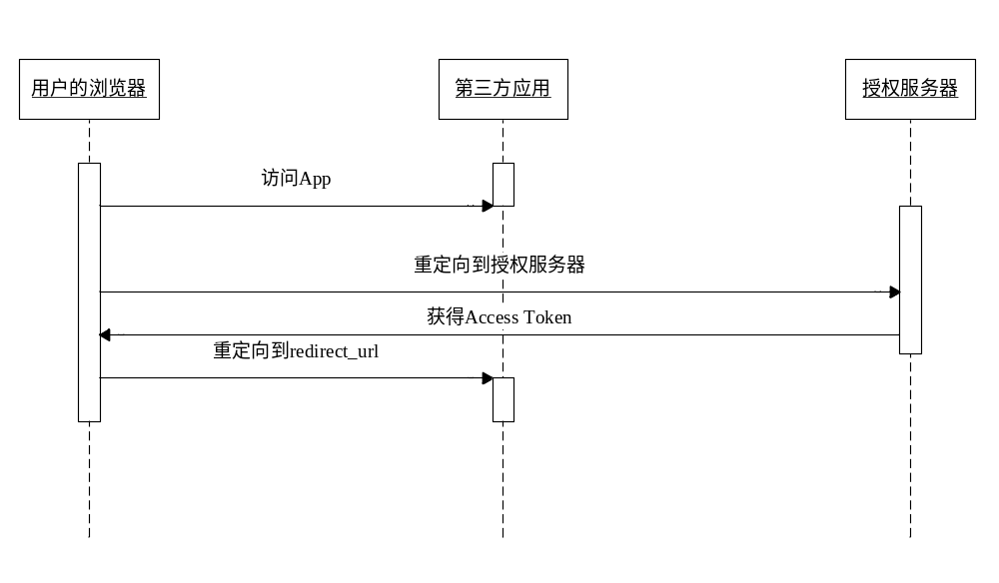
客户端流程获取Access Token

Slide 42
Refresh Token获得Access Token
开放平台的App无论通过OAuth2.0哪种方式获取Access Token，都会拿到有效期为14天的Refresh Token，和一个小时有效期的Access Token。对于这些应用，只要用户在14天内登录，应用就可以使用Refresh Token获得新的Access Token。

Slide 43
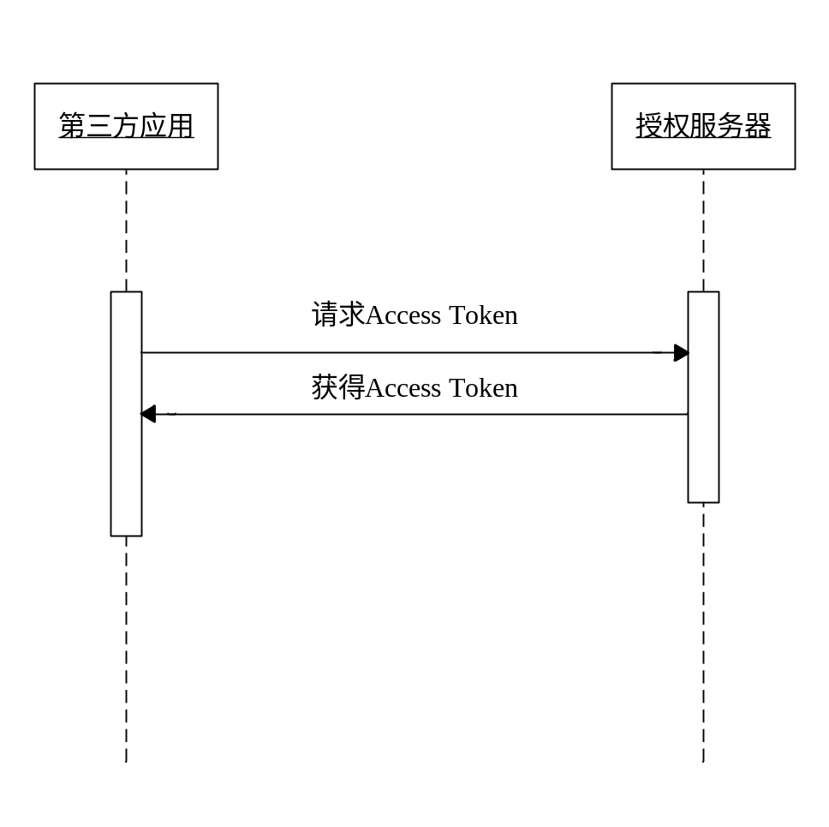
Refresh Token获得Access Token

Slide 44
名词解释
App
开发者上传的应用，包括手机本地App、webApp、wapApp。
手机本地App
需要用户在前台下载或直接安装到手机上运行的App。
webApp
webApp分为有web服务器的应用（如网页游戏等）、运行于浏览器内部的JavaScript、ActionScript应用（浏览器插件、纯Flash应用）等。用户可以在前台直接访问。
wapApp
用户使用手机进入前台在线访问的应用。
第三方应用
开发者上传的App。
前台
展示开发者上传的App的网站平台，用户可以进入前台浏览、下载或安装手机本地App、在线打开webApp或wapApp
已上线应用
开发者上传的已经通过管理员审核，并发布到前台的应用。
未上线应用
开发者上传的未通过管理员审核或未提交审核的应用。

